Slide 1
O que esperar para 2025 – Como investir ?
BLUE CHIP INVEST
E
GRUPO BIZU DA BOLSA

Slide 2
Sumário
1 – Conjuntura atual da economia brasileira
2 – Perspectivas para 2025 da economia brasileira
3 – Ondas de Elliot Ibovespa
4 – Ativos Recomendados
5 – Banco Itau (ITUB4)
6 – KORE11 – Kinea Oportunidades Real State Fundo de Investimento Imobiliário
7 – GOLD11 (ETF de Ouro)

Slide 3
CONJUNTURA ATUAL DA ECONOMIA BRASILEIRA
Embora nossa economia tenha registrado crescimento em 2024, o cenário segue sendo desafiador devido aos seguintes motivos:
Não há uma política convincente de corte de gastos por parte do governo
Tal situação tem levado a um deficit acumulado de R$ 1,111 trilhão no acumulado de 12 meses até Agosto de 2024
Além disso a dívida bruta do governo geral já alcançou R$ 9,1 trilhões até novembro de 2024 o que é um recorde.
Com isso há uma crescente desconfiança por parte dos investidores o que levou o dólar a fechar 2024 em R$ 6,18 uma valorização de 27% em relação ao ano anterior
Dessa forma a inflação vem numa trajetória crescente já tendo ultrapassado o teto da meta Segundo os últimos dados divulgados.

Slide 4
PERSPECTIVAS PARA ECONOMIA DE 2025
O projeto de pacote fiscal apresentado recentemente pelo governo não sinalizou um corte estrutural dos gastos públicos. Dessa forma espera-se para 2025 as seguintes dificuldades:
Continuidade da alta da taxa básica de juros (Selic) o que tende a dificultar a manutenção dos atuais níveis baixos de desemprego.
Dificuldade no combate a inflação, pois dólar tende a seguir elevado com boa probabilidade de subir mais no curto prazo.
Com isso espera-se um crescimento bem abaixo da economia em 2025 do que fora nos últimos anos com possibilidade de recessão no segundo semestre do atual ano conforme já preveem alguns economistas
Porém, em caso do atual governo mudar a postura sinalizando cortes convincentes nos gastos públicos, tais dificuldades mencionadas serão bastante amenizadas, apesar da confiança por parte dos investidores já está abalada.

Slide 5
ONDAS DE ELLIOT E PERSPECTIVA IBOVESPA 2025
Com o péssimo desempenho da bolsa brasileira nos últimos meses, considerada a bolsa que mais caiu em dólar em 2024, acreditamos que boa parte do cenário que apresentará dificuldades para a nossa economia em 2025 já esteja precificado nos ativos brasileiros, já que o mercado costuma antecipar ao que vem pela frente.
Diante disso temos abaixo a contagem das ondas de elliot do Ibovespa em que a onda 4 do atual ciclo de baixa já pode ter sido atingida tendo agora mais uma onda pela frente para finalizar o comportamento baixista que o Ibovespa tem tido até então

Slide 6
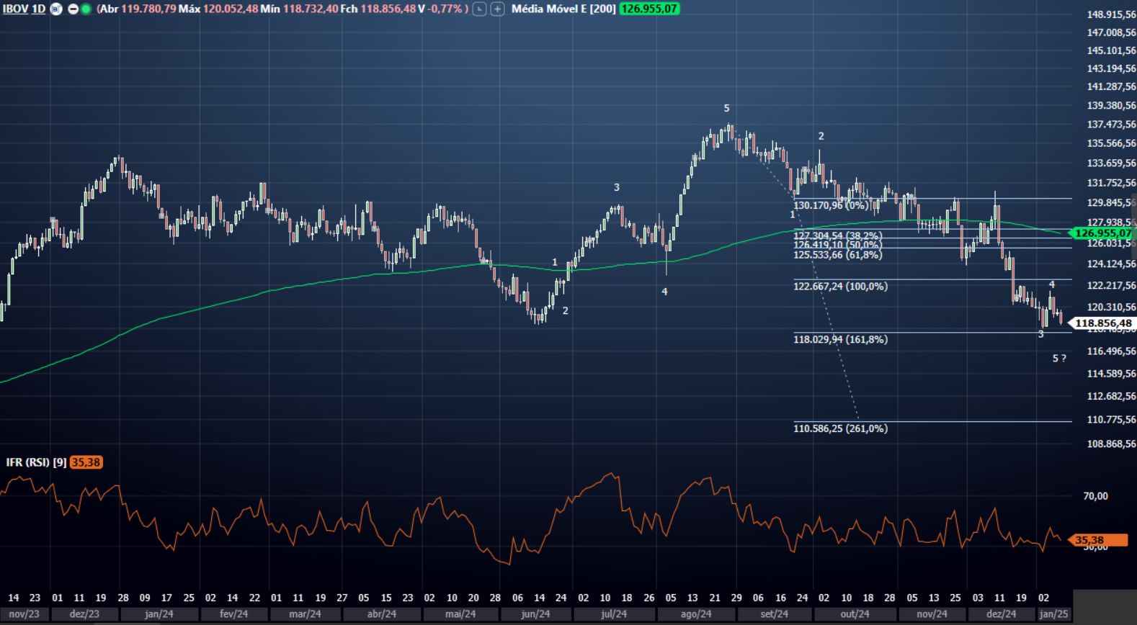
ONDAS DE ELLIOT E PERSPECTIVA IBOVESPA 2025
Fonte: Profitchart

Slide 7
ONDAS DE ELLIOT E PERSPECTIVA IBOVESPA 2025
Contudo conforme visto no gráfico do Ibovespa, a onda 5 pode ir até próximo aos 110 mil pontos conforme nossa projeção traçada de fibonacci
Nesse sentido nos próximos slides citarei alguns ativos que a Blue Chip Invest está recomendando onde o foco é a procura por diversificação já que alguma turbulência ainda pode vir a acontecer.
A estratégia da diversificação adotada pela Blue Chip Invest é uma das formas de defesa do seu patrimônio em épocas de crise em que a queda na carteira de investimentos é amenizada ou até anulada
Além da diversificação nas nossas recomendações procuramos unir a análise fundamentalista com a gráfica baseada na teoria das ondas de elliot, pois acreditamos que essa é a melhor combinação para a seleção de um ativo.

Slide 8
ATIVOS RECOMENDADOS
Os ativos recomendados são os seguites:
Itau Unibanco (ITUB4)
KORE11 – Kinea Oportunidades Real State Fundo de Investimento Imobiliário
GOLD11 (ETF de Ouro)
Acreditamos que com esses três ativos estamos preparados para qualquer um dos cenários que vier a acontecer na economia brasileira sendo que o primeiro (ITUB4) se beneficiará em caso de recuperação da nossa economia já que haverá uma retomada pelo crédito. Já o segundo (KORE11) se beneficiaria também em caso de retomada econômica, pois a demanda por crédito imobiliário aumentaria e o terceiro (GOLD11) seria beneficiado no caso da crise se estender já que tende a aproveitar a alta do dólar por ser um ativo dolarizado.
Nos próximos slides explicaremos a análise dos três ativos considerados

Slide 9
ITAU UNIBANCO (ITUB4)
O Itaú Unibanco é uma das maiores instituições financeiras do Brasil e um dos principais grupos empresariais do país. Embora a história dos bancos Itaú e Unibanco seja de décadas atrás, o surgimento do Grupo na formação atual ocorreu em 2008, com a fusão das Instituições durante a crise do subprime. A rede do Banco, em conjunto com empresas coligadas e controladas, atua na atividade bancária em todas as modalidades por meio das seguintes carteiras: comercial, de investimento, de crédito, de arrendamento e de operações de câmbio. Com atuação internacional, a Companhia está presente em 18 países ao redor do mundo.
O banco é um dos principais players financeiros do Brasil possuindo uma vasta rede de atuação e um portfólio de produtos e serviços diversificados. Possui liderança no mercado de financiamento imobiliário que tem alto potencial de crescimento devido ao elevado déficit habitacional no país.
Além disso, a companhia tem focado no seu processo de transformação digital realizando investimento em tecnologia e encerrando algumas agências físicas.
A companhia vem realizando investimentos em Inteligência Artificial também com 72% dos seus atendimentos já feitos por IA.

Slide 10
ITAU UNIBANCO (ITUB4)
Dessa forma o Itau Unibanco saiu na frente dos seus principais concorrentes na corrida pela digitalização do setor.
Com isso acreditamos que apesar da concorrência com as fintechs e bancos digitais o banco está bem posicionado para enfrentar tal concorrência
Além disso o banco negocia a múltiplos atrativos e abaixo da média histórica
Segue no próximo slide a análise gráfica baseada em ondas de Elliot do Itau Unibanco (ITUB4) o que consideramos como parte do critério para a seleção de um ativo

Slide 11
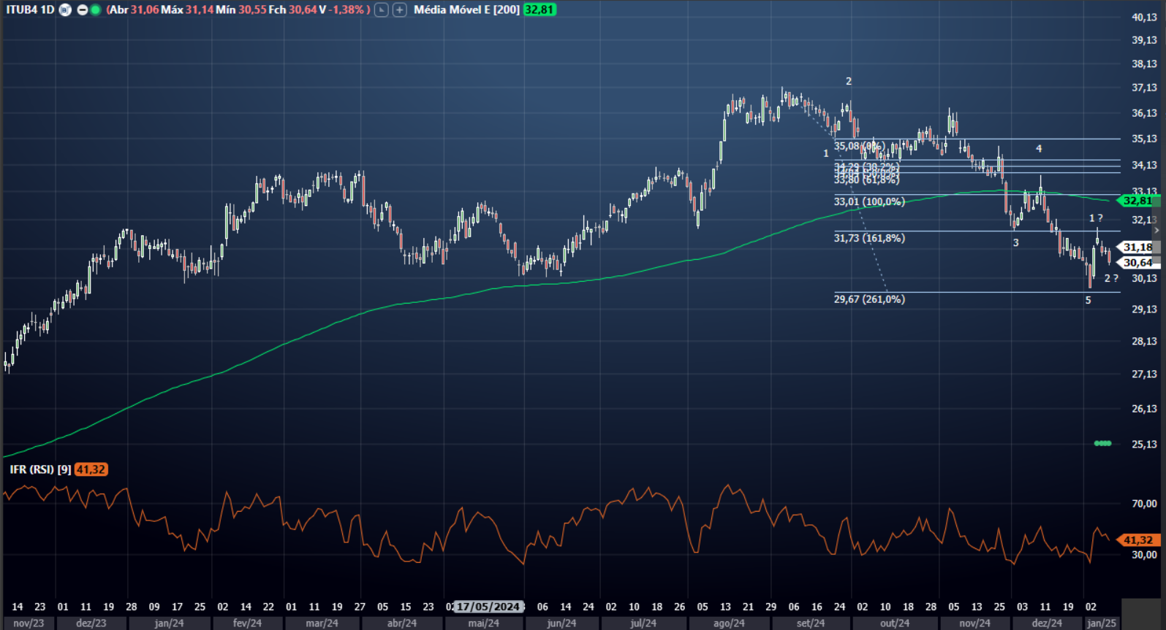
ITAU UNIBANCO (ITUB4)
Análise Gráfica do Itau Unibanco (ITUB4) baseada em ondas de elliot:
Fonte: Profitchart

Slide 12
KINEA OPORTUNIDADES REAL STATE (KORE11)
Kinea Oportunidades Real State, é um Fundo de Investimento Imobiliário (FII) brasileiro focado em investir em imóveis comerciais ou logísticos ou até mesmo em recebíveis comerciais de forma a gerar renda para os cotistas.
O maior foco desse fundo é investir em imóveis no setor imobiliário que costuma ser composto por imóveis voltados para o mercado corporativo e de lajes comerciais.
Todavia apesar do maior foco em Imóveis para Renda tem um percentual considerável em títulos em LCI (aproximadamente 36%) como estratégia de diversificação que possuem geralmente rentabilidade mais atrativa que outros investimentos como CDBs e títulos públicos além de reduzir riscos específicos do setor imobiliário como vacância ou inadimplência dos inquilinos mantendo assim alinhada com o objetivo de gerar renda passiva para seus cotistas.
Além disso o fundo negocia a números interessantes como:
P/VPA de 0,75
Dividend Yield de 11,80%
Taxa de vacância média de 1,7% que é considerada baixa para o atual momento econômico

Slide 13
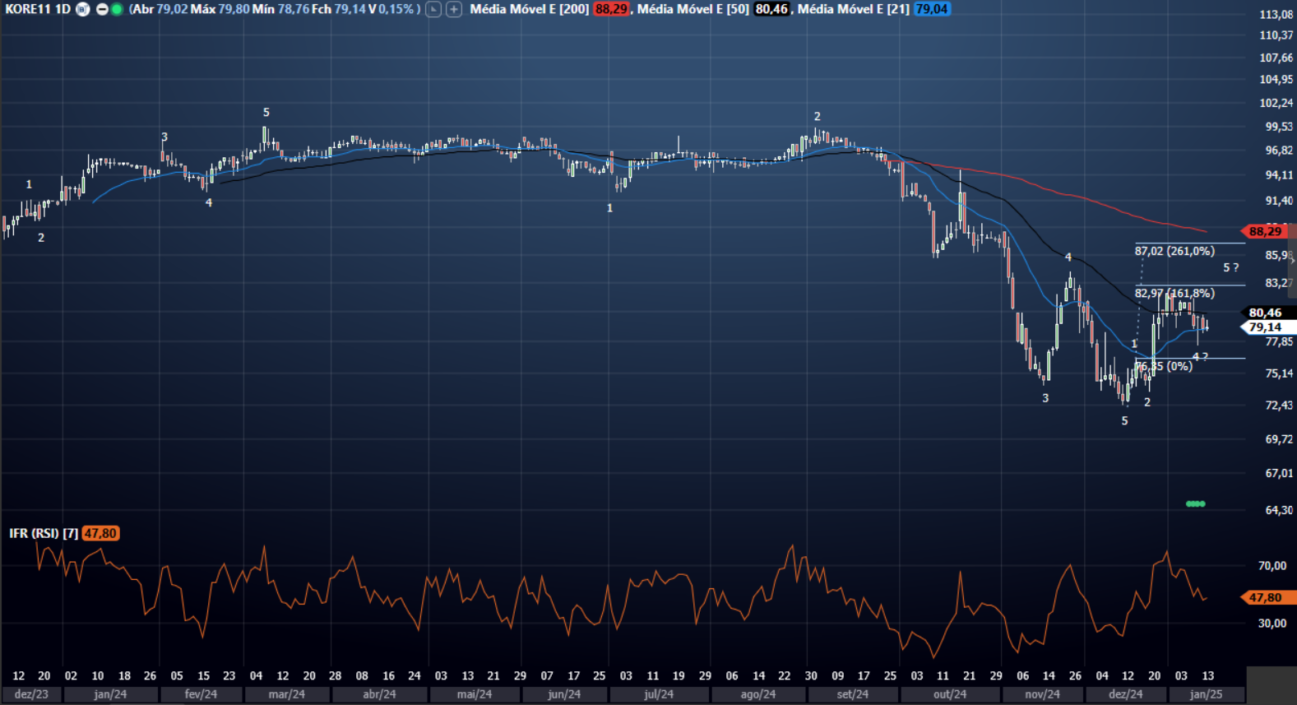
KINEA OPORTUNIDADES REAL STATE (KORE11)
Agora vamos considerar a análise gráfica do ativo baseada nas ondas de elliot
Fonte: Profitchart

Slide 14
GOLD11 – ETF DE OURO
É o primeiro ETF (Exchange Traded Fund) de ouro disponível no mercado brasileiro. Lançado em dezembro de 2020 pela XP Investimentos, seu objetivo é replicar o desempenho do preço do ouro em dólar, proporcionando aos investidores uma forma prática e acessível de se expor a essa commodity sem a necessidade de adquirir o metal físico.
Com isso o ativo tem as seguintes vantagens:
Acessibilidade, pois permite que investidores brasileiros se exponham ao ouro sem a necessidade de comprar e armazenar o metal físico
Diversificação já que o ouro geralmente é utilizado como ativo de proteção, principalmente em períodos de instabilidade econômica como o atual devido ao fato de possuir baixa correlação com outros ativos econômicos
Baixo investimento mínimo, pois é possível adquirir apenas uma cota tornando o investimento acessível a diversos tipos de investidores
O ouro é considerado uma moeda dura porque não pode ser impresso ou desvalorizado por governos diferente de moedas fiduciárias.

Slide 15
GOLD11 - ETF DE OURO
Em momentos de crises econômicas, guerras ou instabilidade geopolítica, os investidores frequentemente recorrem ao ouro como um ativo seguro.
Isso ocorre porque o ouro não está vinculado ao desempenho de governos, empresas ou sistemas financeiros que podem entrar em colapso.
O ouro é um recurso natural limitado, e sua produção é controlada e lenta. Essa característica mantém o valor do metal, mesmo em períodos de alta demanda
Diferentemente de ativos financeiros, o ouro é tangível e amplamente aceito em todo o mundo
Ele é usado tanto como reserva de valor quanto em joias, indústrias e bancos centrais, o que sustenta sua demanda mesmo em crises.
Logo o ouro é visto como ativo seguro principalmente devido aos seguintes fatores:

Slide 16
GOLD11 – ETF OURO
1 - Imune à impressão de dinheiro.
2 - Tangível e limitado em oferta.
3 - Desvinculado de riscos corporativos e governamentais.
Agora segue abaixo a análise gráfica de GOLD11 que apesar de já ter atingido a região projetada de Fibonacci do ciclo de alta tem espaço para ir ate o limite superior desta região principalmente em caso de piora no cenário econômico interno e/ou externo.

Slide 17
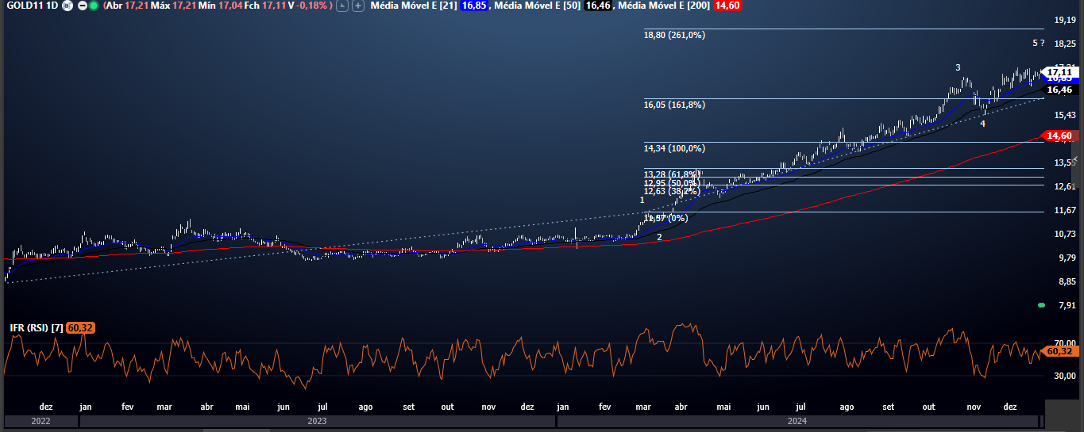
GOLD11 – ETF DE OURO
Fonte: Profitchart

